Slide 1
IL CONTRIBUTO DELLE POLITICHE PER LA SALUTE ALLO SVILUPPO SOSTENIBILE E IL CONTRIBUTO DELLO SVILUPPO SOSTENIBILE ALLE POLITICHE PER LA SALUTE
Gabriele Rinaldi
Authority per l’Autorizzazione, l’Accreditamento
e la Qualità dei Servizi Sanitari, Socio-Sanitari e Socio-Educativi
Repubblica di San Marino
Ferrara 10 Gennaio 2020

Slide 3
COLLEGAMENTI E INTERRELAZIONI TRA HEALTH 2020 E AGENDA 2030
2.1. Migliorare la salute per tutti e ridurre le disuguaglianze sanitarie 2.2. Sostenere la salute attraverso un approccio del corso di vita e responsabilizzare i cittadini
2.3. Affrontare i principali problemi di malattia in Europa delle malattie non trasmissibili e trasmissibili
2.4. Rafforzare i sistemi sanitari incentrati sulle persone e la capacità di sanità pubblica, compresa la preparazione e la capacità di risposta per affrontare le emergenze
2.5. Creare ambienti di supporto e comunità resilienti

Slide 4
2.3. Affrontare il peso delle malattie non trasmissibili e trasmissibili 2.3.1. Costo del “business as usual”
Stili di vita non salutari hanno costi in termini di salute, benessere, sociali ed economici
Il peso delle NCD è significativo, con alti costi sociali ed economici
Il peso sanitario, sociale ed economico della malattie trasmissibili rimane significativo
Interventi intersettoriali per affrontare stili di vita malsani mostrano SROI
Notes:
Stili di vita non salutari hanno costi in termini di salute, benessere, sociali ed economici
Il fumo, l'uso improprio di alcol, l'inattività fisica e una dieta non salutare sono tra i principali fattori di rischio per la salute e l'invalidità con alti costi per l'individuo, la società e l'economia. Gli effetti del tabacco costano all'economia mondiale 500 miliardi di dollari l'anno e l'abuso di alcool costa ogni anno l'1-3% del PIL della società. Nella Regione europea dell'OMS. Nel Regno Unito, l'inattività fisica costa 1,06 miliardi di sterline
Il peso delle NCD è significativo, con alti costi sociali ed economici
L’80% dei decessi prematuri nel 2016 sono stati causati, nelle regioni avanzate, dai quattro principali NCD: malattie cardiovascolari, diabete, cancro e malattie respiratorie; questi sono responsabili di una perdita economica annuale di $ 139 a persona in paesi con un reddito nazionale lordo inferiore a $ 12 475 pro capite. Si stima che le malattie cardiovascolari e i tumori costino alla società rispettivamente 169 miliardi di euro e 117 miliardi di euro, nell'UE. La malattia mentale e l'autolesionismo rappresentano il 30% del carico di malattie
è la principale causa di disabilità e assenza dal lavoro.
I disturbi depressivi sono la seconda più grande causa di anni vissuti con disabilità in tutto il mondo;
costo per l'economia europea è compreso tra 92 e 136,3 miliardi di euro, principalmente a causa della perdita di produttività.
Il costo umano, sociale ed economico delle malattie mentali è stimato tra 105-110 miliardi di sterline all'anno in Inghilterra. Il peso sanitario, sociale ed economico della malattia trasmissibile rimane significativo
Ogni anno, 15,9 milioni di DALY sono persi per malattie trasmissibili.
Le principali infezioni con costi sostanziali e un impatto più ampio comprendono l'influenza stagionale, il morbillo, la pertosse, l'epatite B e C, le infezioni a trasmissione sessuale, l'HIV / AIDS e la tubercolosi. (fortemente legato alle disuguaglianze socioeconomiche e / o di genere e alla vulnerabilità). Vi sono anche costi sostanziali associati alle malattie trasmesse indirettamente, come quelle sostenute da cibo, vettori o acqua. L'aumento della resistenza ai farmaci antimicrobici. Interventi intersettoriali per affrontare stili di vita malsani mostrano SROI
Le politiche rivolte all'ambiente di mercato e alle scelte alimentari possono essere efficaci in termini di costi, generare risparmi a breve termine e sembrano essere più efficaci di interventi mirati all'individuo. Gli interventi che riducono il consumo di ingredienti come il sale o grassi insaturi attraverso la regolamentazione e la riformulazione degli alimenti sembrano fornire un maggiore SROI e possono essere economicamente vantaggiosi o ridurre i costi. Le campagne di comunicazione di massa per promuovere l'attività fisica possono essere implementate a basso costo ed essere economicamente convenienti o ridurre i costi, generando un guadagno di 1 anno di vita per ogni 115-199 individui per un costo di $ 2 a persona. A seconda dei contesti locali, promuovere i viaggi attivi (a piedi e in bicicletta), offre anche maggiori benefici ambientali e sociali

Slide 5
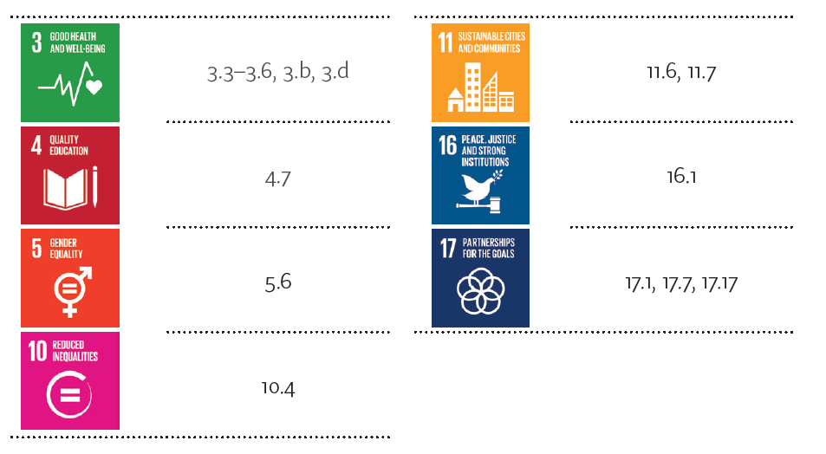
2.3. Tackling Europe’s major burdens of NCDs and communicable diseases
2.3.3. Summary
The areas covered in this section are very interlinked, and investment in preventing one disease can have an impact on other diseases. Investing in tackling Europe’s major disease burdens of NCDs and communicable diseases contributes to specific targets within the SDGs (12):

Slide 7
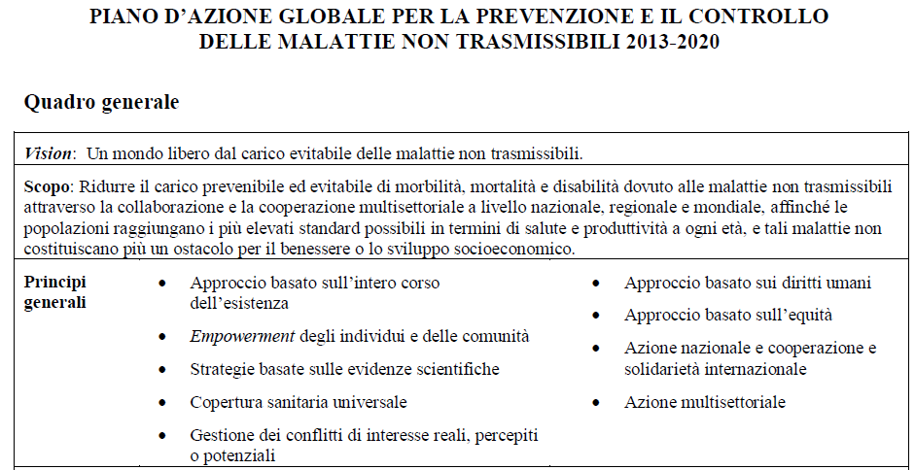

Slide 8
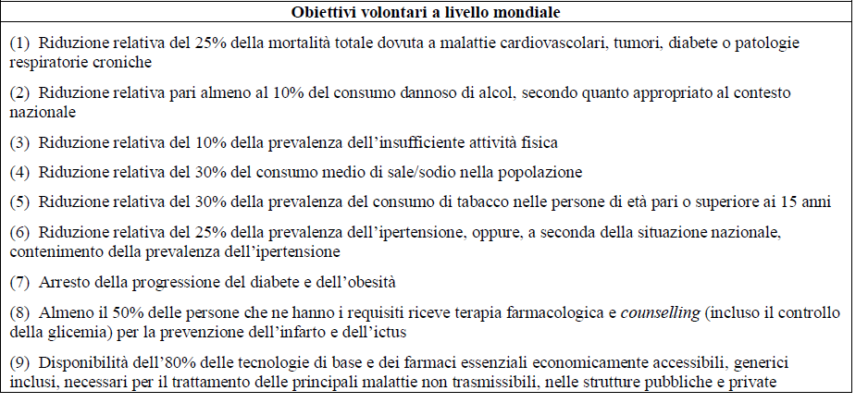

Slide 9
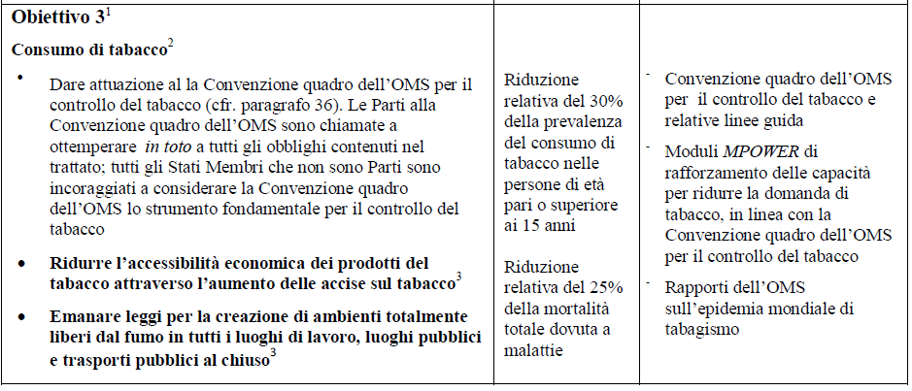

Slide 10
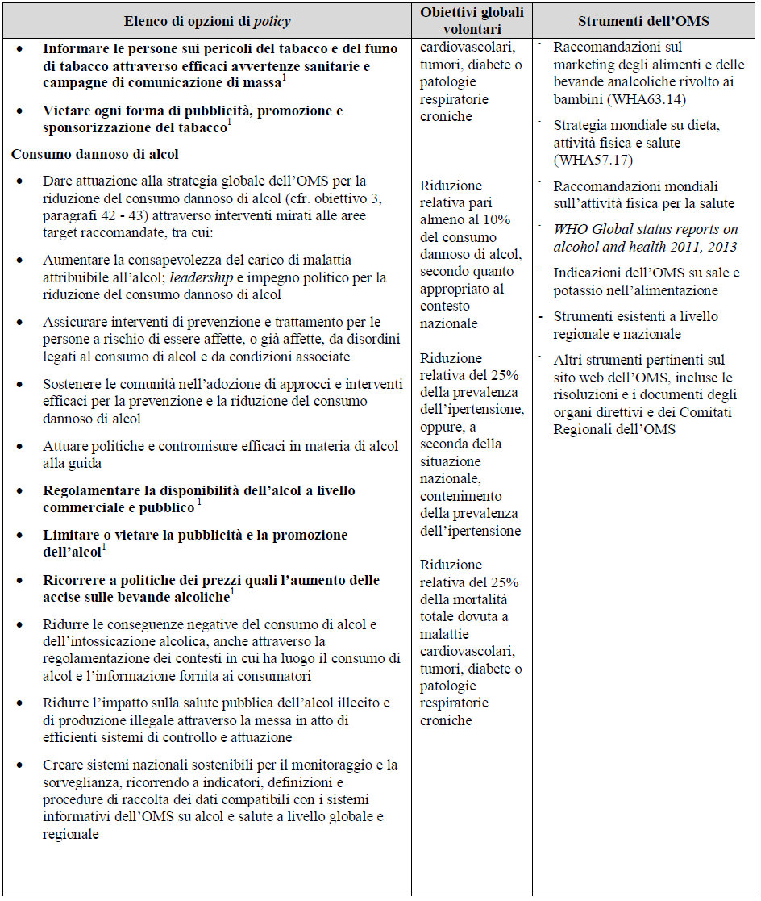

Slide 13
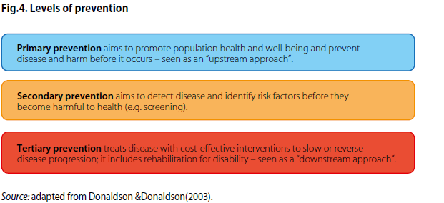

Slide 14
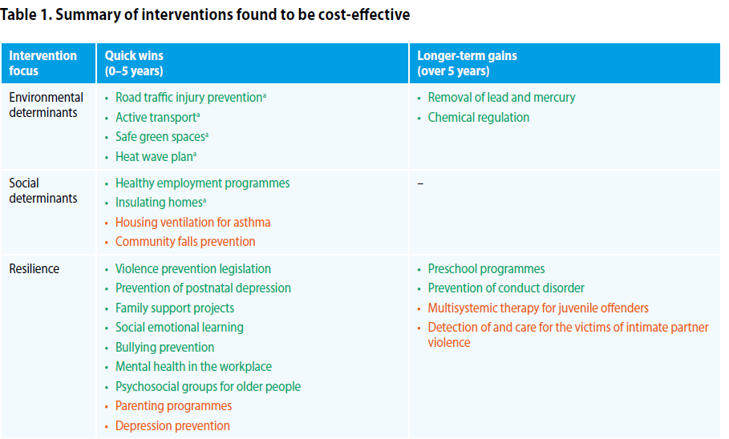

Slide 15
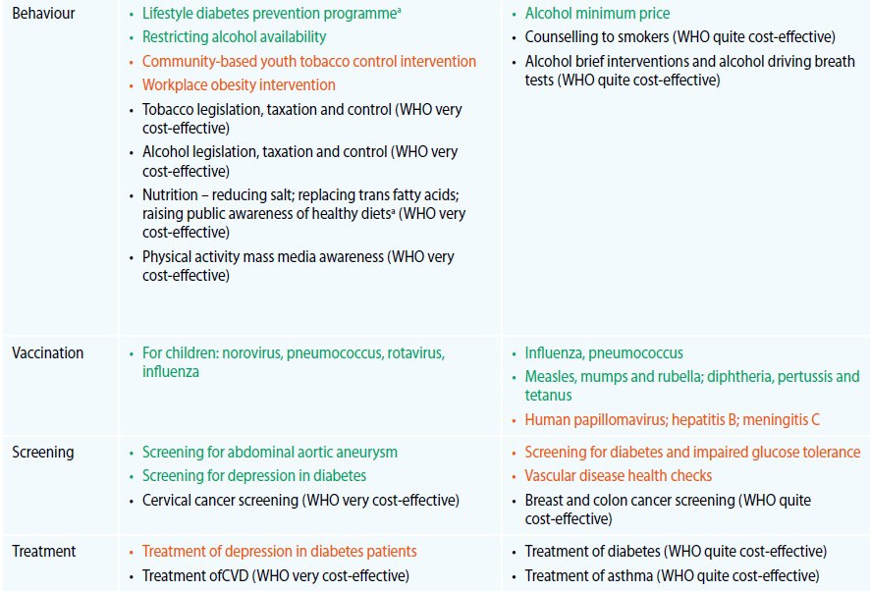

Slide 18
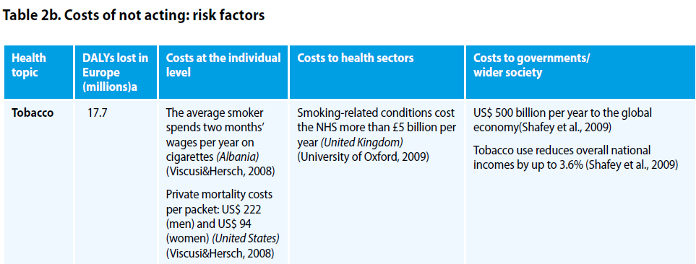
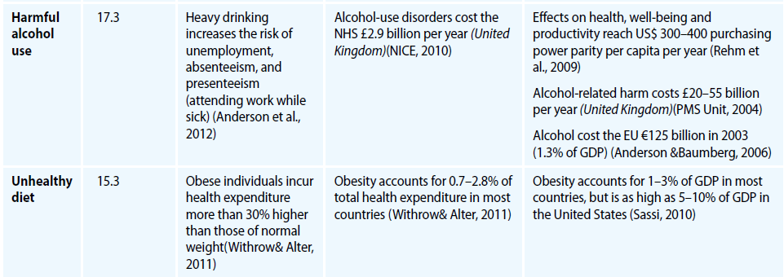

Slide 19
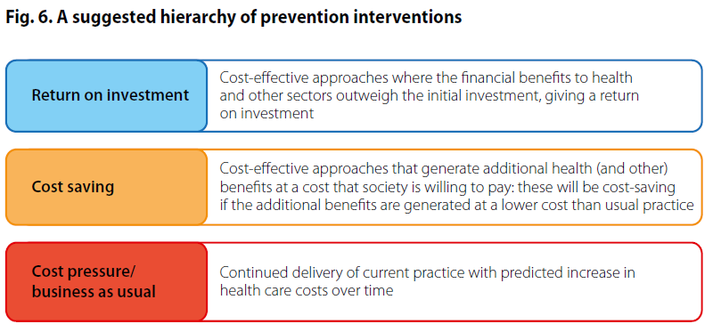

Slide 21
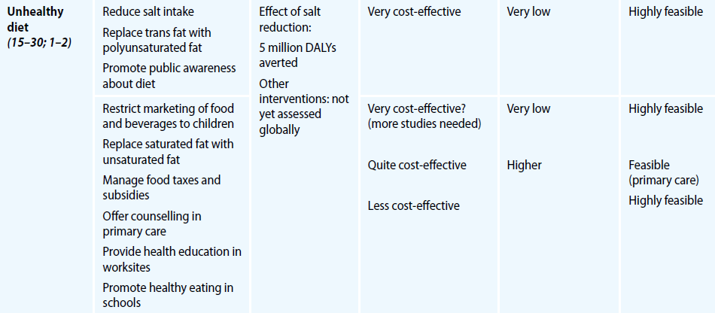

Slide 22
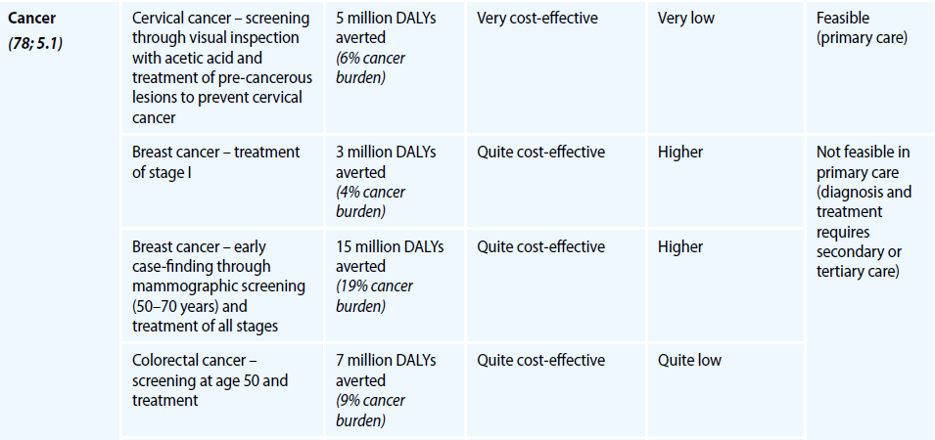

Slide 23
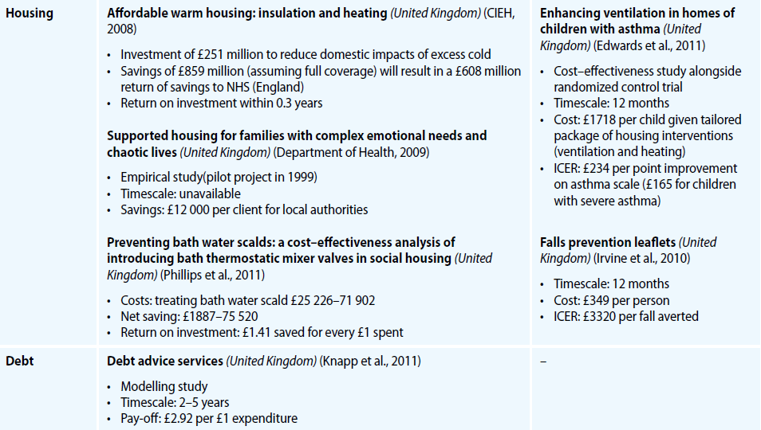

Slide 24
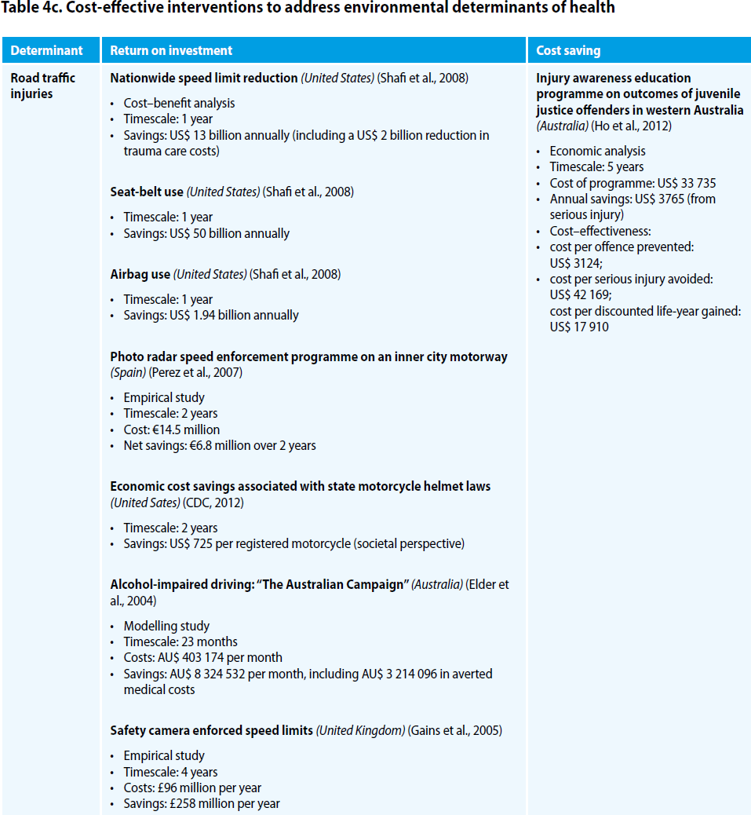

Slide 25
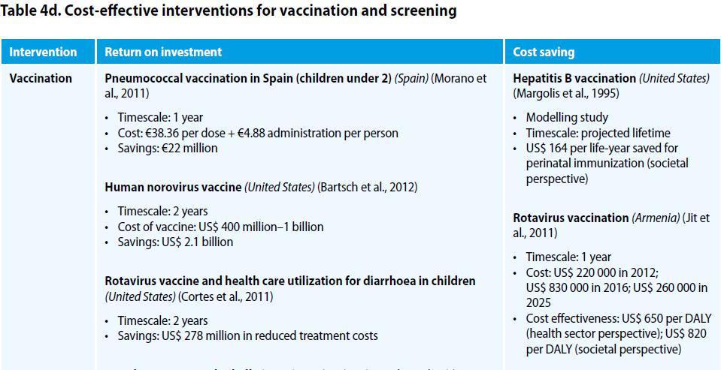

Slide 26
